Slide 1

Design Patterns (Python)
刘大伟

Slide 2
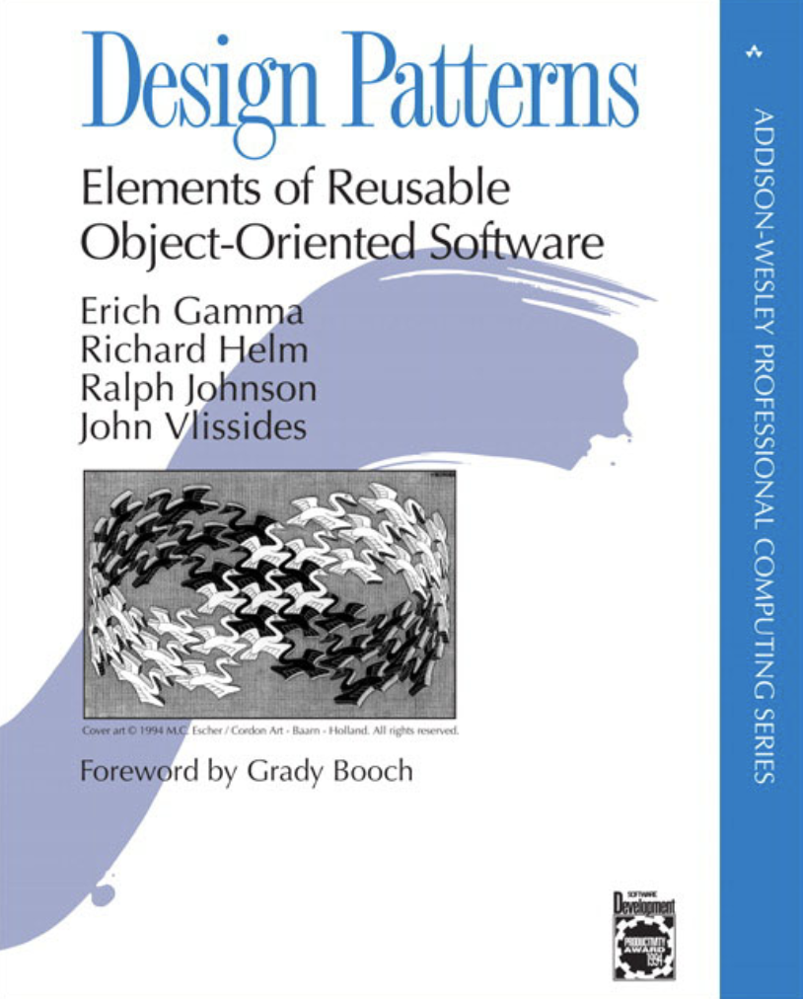
What’s Design Pattern?
在 1994 年，由 Erich Gamma、Richard Helm、Ralph Johnson 和 John Vlissides 四人合著出版了一本名为 Design Patterns - Elements of Reusable Object-Oriented Software（中文译名：设计模式 - 可复用的面向对象软件元素） 的书，该书首次提到了软件开发中设计模式的概念。
四位作者合称 GOF（四人帮，全拼 Gang of Four）。

Slide 3
What’s Design Pattern?
核心 ： 增加一个抽象层。抽象一个事物就是隔离任何具体细节，这么做的目的是为了将那些不变的核心部分从其他细节中分离出来。当你发现你程序中的某些部分经常因为某些原因改动，而你不想让这些改动的部分引发其他部分的改动，这时候你就需要思考那些不会变动的设计方法了。这么做不仅会使代码可维护性更高，而且会让代码更易于理解，从而降低开发成本。
Notes:
设计模式（Design pattern）代表了最佳的实践，通常被有经验的面向对象的软件开发人员所采用。设计模式是软件开发人员在软件开发过程中面临的一般问题的解决方案。这些解决方案是众多软件开发人员经过相当长的一段时间的试验和错误总结出来的。
设计模式是一套被反复使用的、多数人知晓的、经过分类编目的、代码设计经验的总结。使用设计模式是为了重用代码、让代码更容易被他人理解、保证代码可靠性。 毫无疑问，设计模式于己于他人于系统都是多赢的，设计模式使代码编制真正工程化，设计模式是软件工程的基石，如同大厦的一块块砖石一样。项目中合理地运用设计模式可以完美地解决很多问题，每种模式在现实中都有相应的原理来与之对应，每种模式都描述了一个在我们周围不断重复发生的问题，以及该问题的核心解决方案，这也是设计模式能被广泛应用的原因。

Slide 4
23种经典设计模式
设计模式的分类
创建型模式，共五种：
工厂方法模式、抽象工厂模式、单例模式、建造者模式、原型模式。
结构型模式，共七种：
适配器模式、装饰器模式、代理模式、外观模式、桥接模式、组合模式、享元模式。
行为型模式，共十一种：
策略模式、模板方法模式、观察者模式、迭代器模式、责任链模式、命令模式、备忘录模式、状态模式、访问者模式、中介者模式、解释器模式。

Slide 5
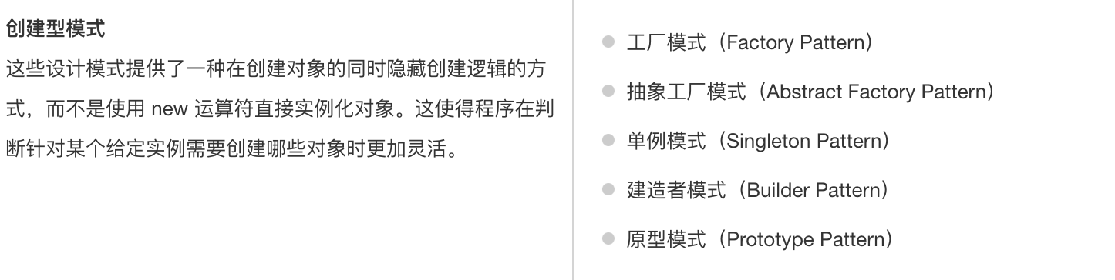
创建型模式
对象怎么来

Slide 6
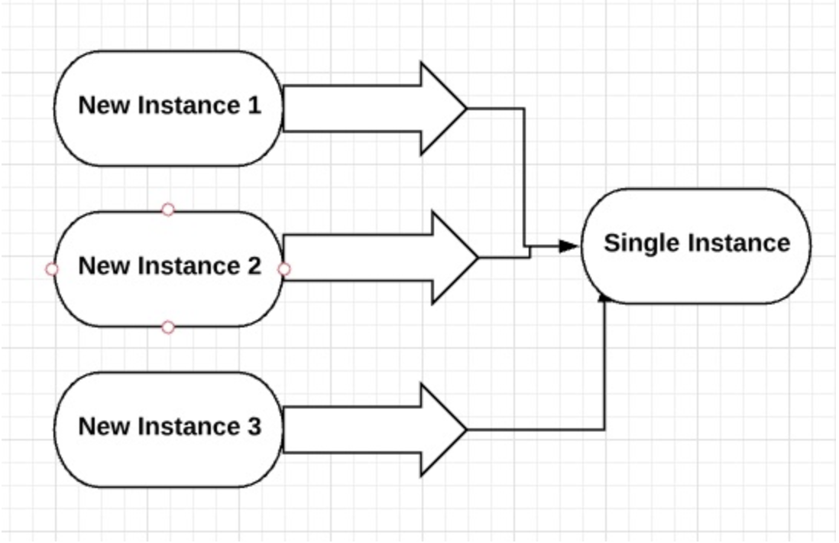
Singleton（单例）
意图：保证一个类仅有一个实例，并提供一个访问它的全局访问点。
主要解决：一个全局使用的类频繁地创建与销毁。
使用场景：
1、调用同一台打印机。
2、WEB 中的计数器，不用每次刷新都在数据库里加一次，用单例先缓存起来。
3、创建的一个对象需要消耗的资源过多，比如 I/O 与数据库的连接等。

Slide 7
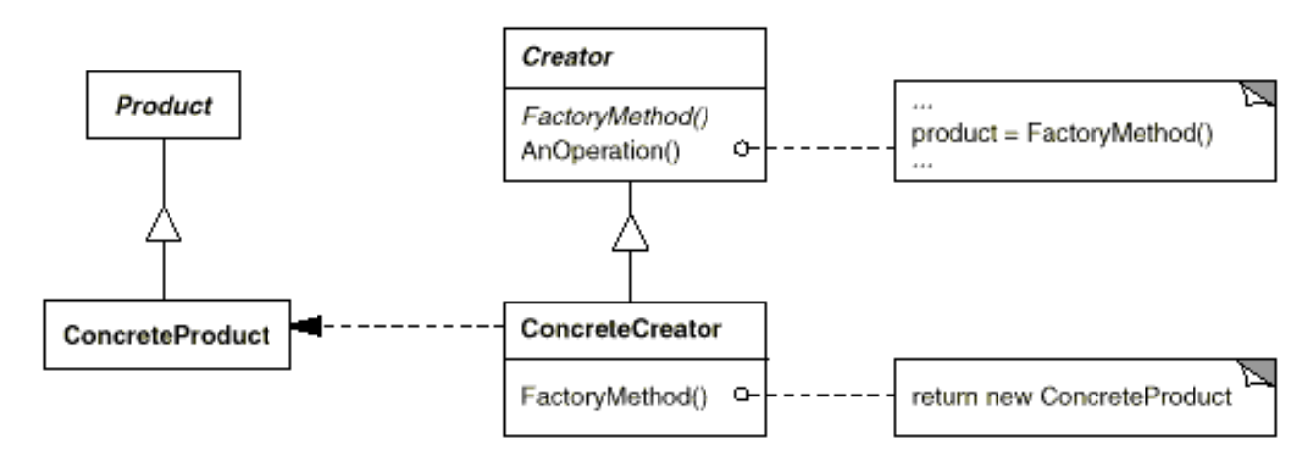
Factory Method（工厂方法）
意图：
定义一个用于创建对象的接口，让子类决定实例化哪一个类。Factory Method 使一个类的实例化延迟到其子类。
适用性：
当一个类不知道它所必须创建的对象的类的时候。
当一个类希望由它的子类来指定它所创建的对象的时候。
当类将创建对象的职责委托给多个帮助子类中的某一个，并且你希望将哪一个帮助子类是代理者这一信息局部化的时候。

Slide 8
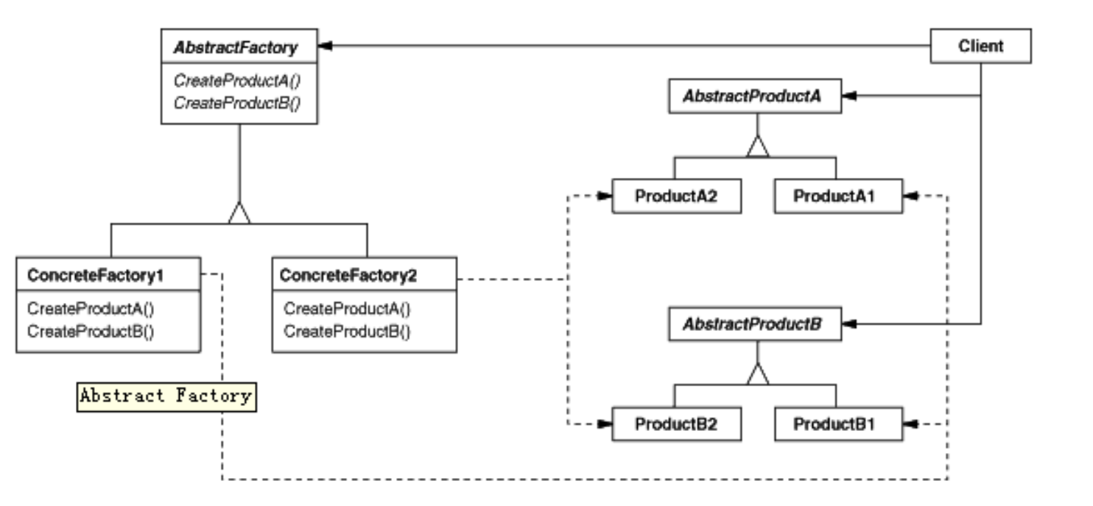
Abstract Factory（抽象工厂）
意图：
提供一个创建一系列相关或相互依赖对象的接口，而无需指定它们具体的类。 适用性：
一个系统要独立于它的产品的创建、组合和表示时。
一个系统要由多个产品系列中的一个来配置时。
当你要强调一系列相关的产品对象的设计以便进行联合使用时。
当你提供一个产品类库，而只想显示它们的接口而不是实现时。

Slide 9
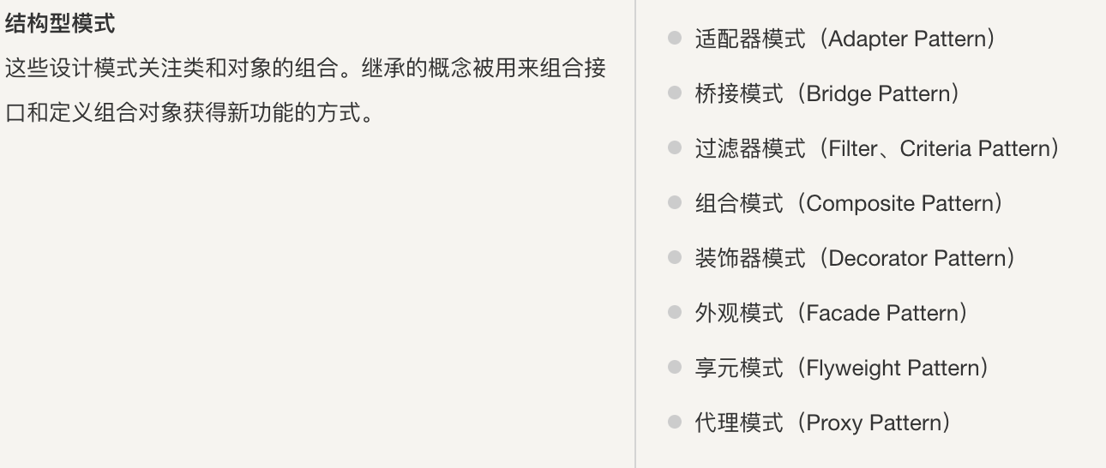
结构型模式
对象和谁有关

Slide 10
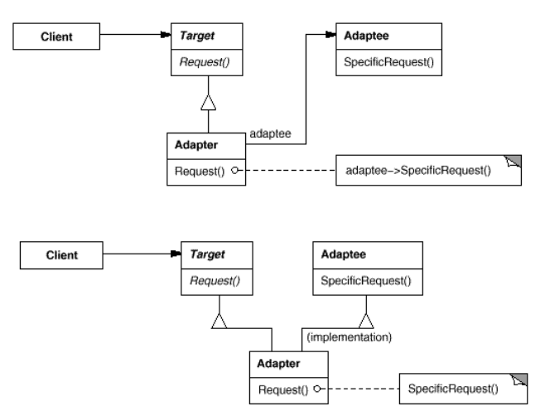
Adapter （适配器）
意图：将一个类的接口转换成客户希望的另外一个接口。适配器模式使得原本由于接口不兼容而不能一起工作的那些类可以一起工作。
主要解决：主要解决在软件系统中，常常要将一些"现存的对象"放到新的环境中，而新环境要求的接口是现对象不能满足的。

Slide 11
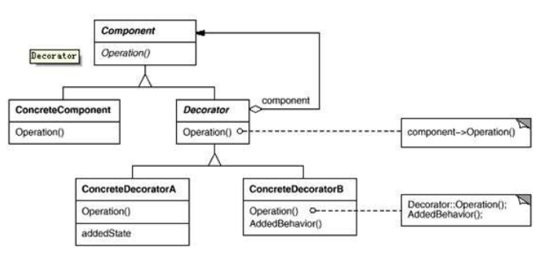
Decorator（装饰器）
意图： 动态地给一个对象添加一些额外的职责。就增加功能来说，Decorator 模式相比生成子类更为灵活。
适用性：
在不影响其他对象的情况下，以动态、透明的方式给单个对象添加职责。

Slide 12
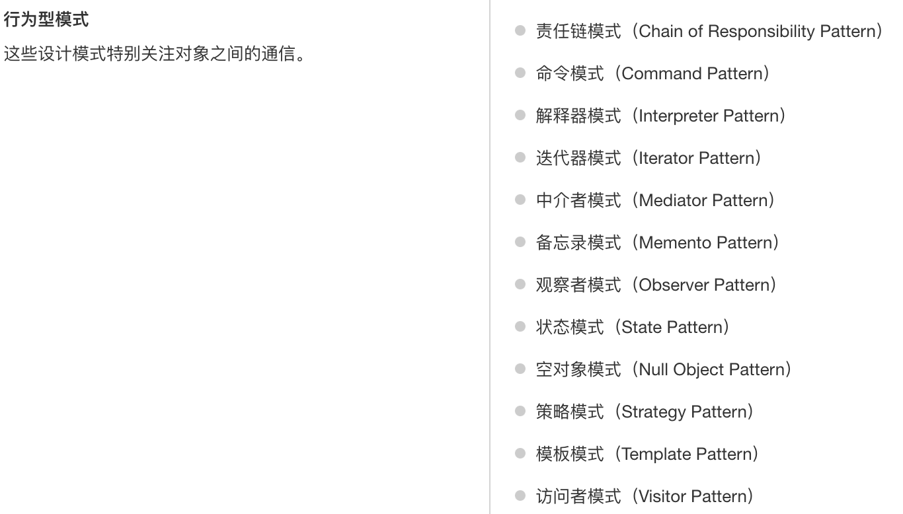
行为型模式
对象与对象在干嘛

Slide 13
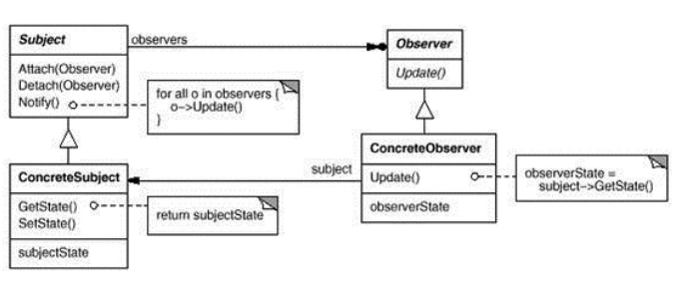
观察者模式（Observer Pattern）
意图：定义对象间的一种一对多的依赖关系，当一个对象的状态发生改变时，所有依赖于它的对象都得到通知并被自动更新。
主要解决：一个对象状态改变给其他对象通知的问题，而且要考虑到易用和低耦合，保证高度的协作。
使用场景：
一个抽象模型有两个方面，其中一个方面依赖于另一个方面。将这些方面封装在独立的对象中使它们可以各自独立地改变和复用。
一个对象的改变将导致其他一个或多个对象也发生改变，而不知道具体有多少对象将发生改变，可以降低对象之间的耦合度。
一个对象必须通知其他对象，而并不知道这些对象是谁。

Slide 14
设计模式的五大原则
1、开放封闭原则（Open Close Principle）
2、里氏代换原则（Liskov Substitution Principle）
3、依赖倒转原则（Dependence Inversion Principle）
4、接口隔离原则（Interface Segregation Principle）
5、迪米特法则，又称最少知道原则（Demeter Principle）
Notes:
设计模式的六大原则
1、开闭原则（Open Close Principle）
开闭原则的意思是：对扩展开放，对修改关闭。在程序需要进行拓展的时候，不能去修改原有的代码，实现一个热插拔的效果。简言之，是为了使程序的扩展性好，易于维护和升级。想要达到这样的效果，我们需要使用接口和抽象类，后面的具体设计中我们会提到这点。
2、里氏代换原则（Liskov Substitution Principle）
里氏代换原则是面向对象设计的基本原则之一。 里氏代换原则中说，任何基类可以出现的地方，子类一定可以出现。LSP 是继承复用的基石，只有当派生类可以替换掉基类，且软件单位的功能不受到影响时，基类才能真正被复用，而派生类也能够在基类的基础上增加新的行为。里氏代换原则是对开闭原则的补充。实现开闭原则的关键步骤就是抽象化，而基类与子类的继承关系就是抽象化的具体实现，所以里氏代换原则是对实现抽象化的具体步骤的规范。
3、依赖倒转原则（Dependence Inversion Principle）
这个原则是开闭原则的基础，具体内容：针对接口编程，依赖于抽象而不依赖于具体。
4、接口隔离原则（Interface Segregation Principle）
这个原则的意思是：使用多个隔离的接口，比使用单个接口要好。它还有另外一个意思是：降低类之间的耦合度。由此可见，其实设计模式就是从大型软件架构出发、便于升级和维护的软件设计思想，它强调降低依赖，降低耦合。
5、迪米特法则，又称最少知道原则（Demeter Principle）
最少知道原则是指：一个实体应当尽量少地与其他实体之间发生相互作用，使得系统功能模块相对独立。
【6合成复用原则（Composite Reuse Principle）
合成复用原则是指：尽量使用合成/聚合的方式，而不是使用继承。】

Slide 15
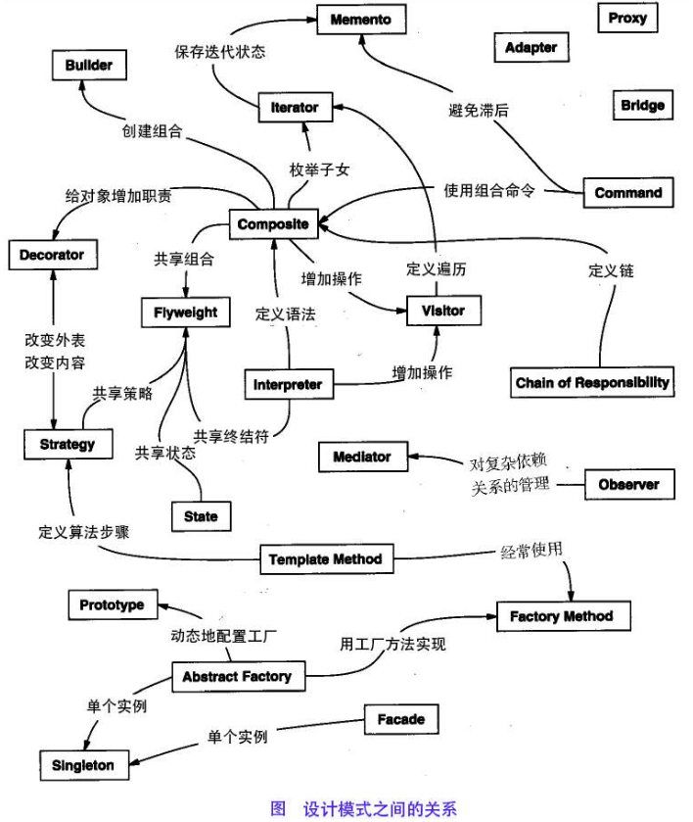

Slide 16

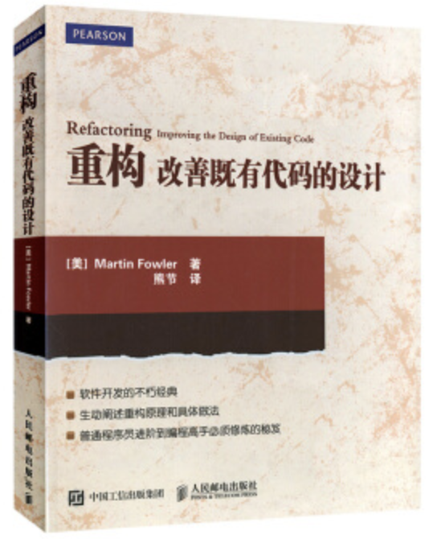
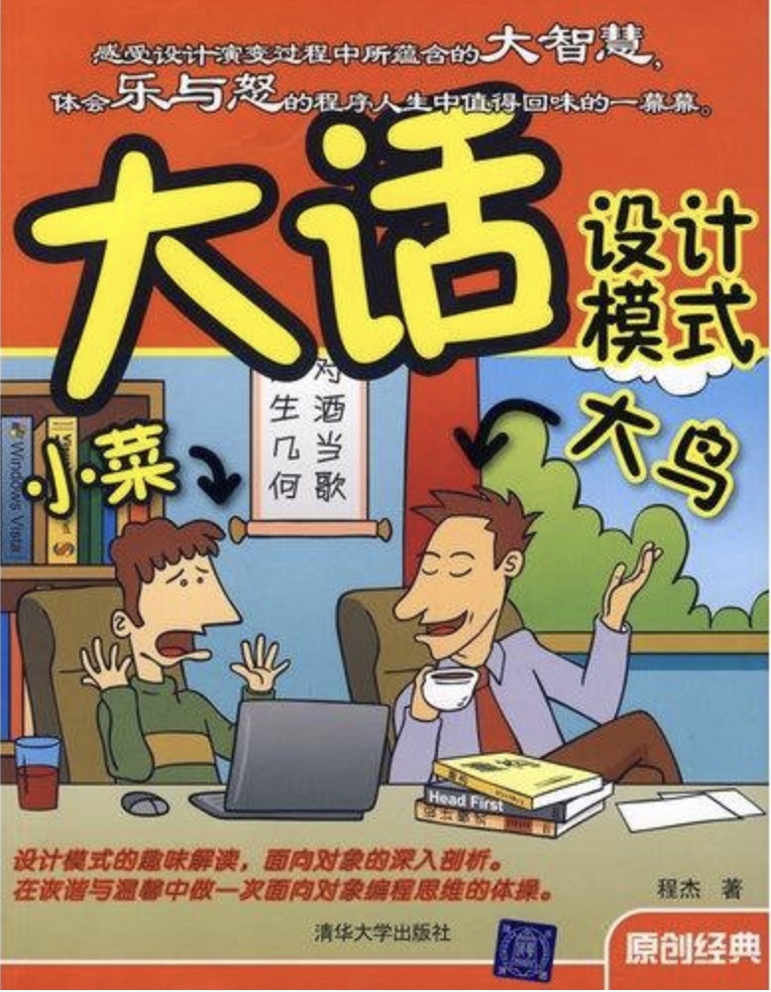
推荐书籍

Slide 17
THANKS

